Slide 1
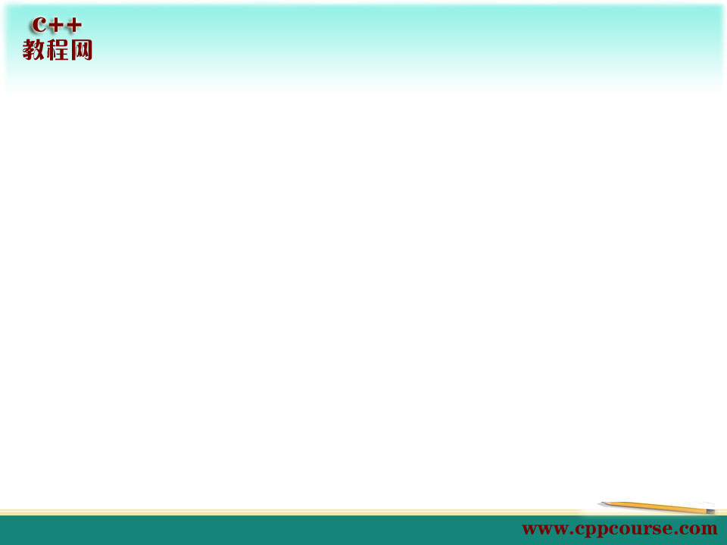
boost智能指针
第八十七章

Slide 2
本章目标
boost智能指针
scoped_ptr<T>
shared_ptr<T>
weak_ptr<T>
scoped_array<T>/shared_array<T>
PIMPL技法

Slide 3
boost智能指针
智能指针是利用RAII（Resource Acquisition Is Initialization：资源获取即初始化）来管理资源
scoped_ptr<T> | 当这个指针的作用域结束之后自动释放，与auto_ptr不同之处在于，所有权不能转移，但是可以交换
shared_ptr<T> | 内部维护一个引用计数器来判断此指针是不是需要被释放。线程安全
intrusive_ptr<T> | 也维护一个轻量级的引用计数器，比shared_ptr有更好的性能，但是要求T自己提供这个计数器。
weak_ptr<T> | 弱指针，它不控制对象的生命期，但是它知道对象是否还活着。如果对象还活着，那么它可以提升 (promote) 为有效的 shared_ptr；如果对象已经死了，提升会失败，返回一个空的 shared_ptr。
scoped_array<T> | 与scoped_ptr相似，用来处理数组
shared_array<T> | 与shared_ptr相似，用来处理数组

Slide 4
scoped_ptr<T>
class X
{
public:
X() { cout<<"X ..."<<endl; }
~X() { cout<<"~X ..."<<endl; }
};
int main(void)
{
cout<<"Entering main ..."<<endl;
{
boost::scoped_ptr<X> p(new X);
}
cout<<"Exiting main ..."<<endl;
return 0;
}
程序输出：
Entering main ...
X ...
~X ...
Exiting main ...

Slide 5
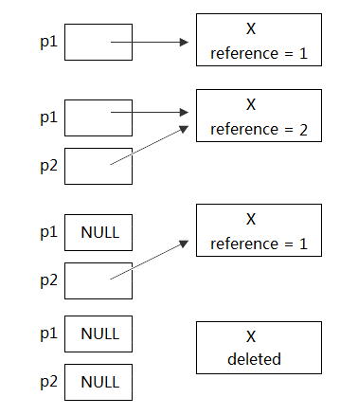
shared_ptr<T>
int main(void)
{
cout<<"Entering main ..."<<endl;
boost::shared_ptr<X> p1(new X);
cout<<p1.use_count()<<endl;
boost::shared_ptr<X> p2 = p1;
cout<<p2.use_count()<<endl;
p1.reset();
cout<<p2.use_count()<<endl;
p2.reset();
cout<<"Exiting main ..."<<endl;
return 0;
}

Slide 6
shared_ptr<T>与STL
之前我们讲过auto_ptr<T>不能放置vector中
但shared_ptr<T>可以放置vector中。

Slide 7
shared_ptr<T>注意事项
避免使用匿名的临时shared_ptr<T>对象
详见http://www.boost.org/doc/libs/1_52_0/libs/smart_ptr/shared_ptr.htm
void f(shared_ptr<int>, int);
int g();
void ok()
{
shared_ptr<int> p(new int(2));
f(p, g());
}
void bad()
{
f(shared_ptr<int>(new int(2)), g());
}

Slide 8
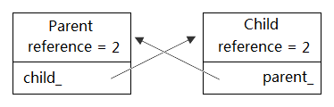
循环引用
class Parent;
class Child;
typedef boost::shared_ptr<Parent> parent_ptr;
typedef boost::shared_ptr<Child> child_ptr;
class Child
{
public:
Child() { cout<<"Child ..."<<endl; }
~Child() { cout<<"~Child ..."<<endl; }
parent_ptr parent_;
};
class Parent
{
public:
Parent() { cout<<"Parent ..."<<endl; }
~Parent() { cout<<"~Parent ..."<<endl; }
child_ptr child_;
};
int main(void)
{
parent_ptr parent(new Parent);
child_ptr child(new Child);
parent->child_ = child;
child->parent_ = parent;
return 0;
}

Slide 9
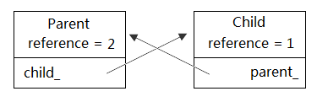
打破循环引用
class Parent;
class Child;
typedef boost::shared_ptr<Parent> parent_ptr;
typedef boost::shared_ptr<Child> child_ptr;
class Child
{
public:
Child() { cout<<"Child ..."<<endl; }
~Child() { cout<<"~Child ..."<<endl; }
parent_ptr parent_;
};
class Parent
{
public:
Parent() { cout<<"Parent ..."<<endl; }
~Parent() { cout<<"~Parent ..."<<endl; }
child_ptr child_;
};
int main(void)
{
parent_ptr parent(new Parent);
child_ptr child(new Child);
parent->child_ = child;
child->parent_ = parent;
parent->child_.reset();
return 0;
}

Slide 10
weak_ptr<T>
class Parent;
class Child;
typedef boost::shared_ptr<Parent> parent_ptr;
typedef boost::shared_ptr<Child> child_ptr;
class Child
{
public:
Child() { cout<<"Child ..."<<endl; }
~Child() { cout<<"~Child ..."<<endl; }
parent_ptr parent_;
};
class Parent
{
public:
Parent() { cout<<"Parent ..."<<endl; }
~Parent() { cout<<"~Parent ..."<<endl; }
boost::weak_ptr<Child> child_;
};
int main(void)
{
parent_ptr parent(new Parent);
child_ptr child(new Child);
parent->child_ = child;
child->parent_ = parent;
return 0;
}
强引用，只要有一个引用存在，对象就不能释放
弱引用，并不增加对象的引用计数。但它能知道对象是否存在
  如果存在，提升为shared_ptr(强引用）成功
  如果不存在，提升失败
通过weak_ptr访问对象的成员的时候，要提升为shared_ptr

Slide 11
weak_ptr<T>
int main(void)
{
boost::weak_ptr<X> p;
{
boost::shared_ptr<X> p2(new X);
cout<<p2.use_count()<<endl;
p = p2;
cout<<p2.use_count()<<endl;
boost::shared_ptr<X> p3 = p.lock();
if (!p3)
cout<<"object is destroyed"<<endl;
else
p3->Fun();
}
boost::shared_ptr<X> p4 = p.lock();
if (!p4)
cout<<"object is destroyed"<<endl;
else
p4->Fun();
return 0;
}

Slide 12
scoped_array/shared_array
class X
{
public:
X()
{
cout<<"X..."<<endl;
}
~X()
{
cout<<"~X..."<<endl;
}
};
int main(void)
{
boost::scoped_array<X> p(new X[2]);
return 0;
}

Slide 13
不使用PIMPL
引入更多的头文件，降低编译速度
提高模块的耦合度
  编译期
  运行期
降低了接口的稳定程度
  对于库的使用，方法不能改变
  对于库的编译，动态库的变更，客户程序不用重新编译
// file y.h
#include "x.h“
class Y {
void Fun();
X x_;
};
// file y.cpp
#include “y.h”
void Y::Fun { return x_.Fun(); }
// file main.cpp
#include “y.h”
int main(void)
{
Y y;
y.Fun();
}

Slide 14
PIMPL
// file y.h
class X;
class Y {
Y();
~Y();
void Fun();
X* px_;
};
// file y.cpp
#include "x.h"
Y::Y() : px_( new X ) {}
Y::~Y() { delete px_; px_ = 0; }
void Y::Fun { return x_->Fun(); }
// file main.cpp
#include “y.h”
int main(void)
{
Y y;
y.Fun();
}
PIMPL（private implementation或pointer to implementation）也称为handle/body idiom
PIML背后的思想是把客户与所有关于类的私有部分的知识隔离开。避免其它类知道其内部结构
降低编译依赖、提高重编译速度
接口和实现分离
降低模块的耦合度
  编译期
  运行期
提高了接口的稳定程度
  对于库的使用，方法不能改变
  对于库的编译，动态库的变更，客户程序不用重新编译

Slide 15
总结
boost智能指针
scoped_ptr<T>
shared_ptr<T>
weak_ptr<T>
scoped_array<T>/shared_array<T>
PIMPL技法

